Slide 2
অনলাইন ক্লাসে সবাইকে স্বাগতম

Slide 3
শিক্ষকের পরিচয়
শুকুরজান-জিন্নত আলী আদর্শ উচ্চ বিদ্যালয়।
সাভার , ঢাকা
মোছাঃ বুলবুলি খাতুন
সহকারী শিক্ষক (ভৌত বিজ্ঞান) এম.এস.সি (রসায়ন) এম.এড (কারিকুলাম)
মেইল- bulbuli108404@gmail.com

Slide 4
পাঠ্য বিষয় পরিচয়
শ্রেনিঃ 9ম-10ম
বিষয়ঃ রসায়ন
অধ্যায়ঃ 3য় (পরমানুর গঠন)
পাঠ শিরোনামঃ পরমানুর গঠন
সময়ঃ৪০মিনিট

Slide 5
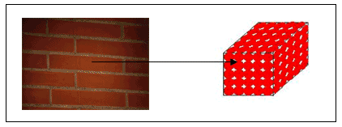
নিচের চিত্রটি লক্ষ্য করোঃ
ইটের দেয়াল

Slide 6
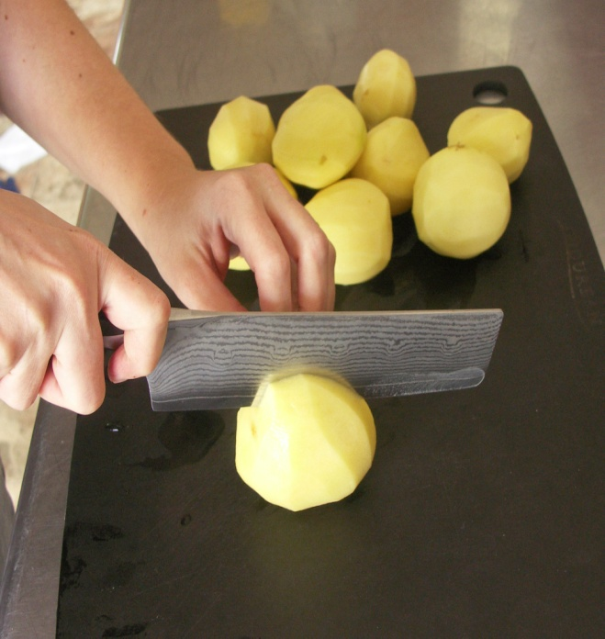
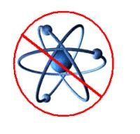
নিচের ছবিগুলো লক্ষ্য করঃ
বস্তু
অবিভাজ্য বস্তু কণা
পরমাণু

Slide 7
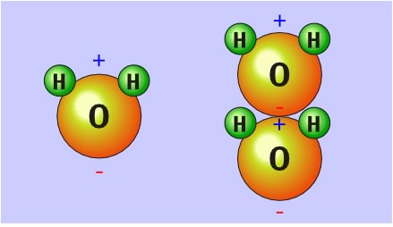
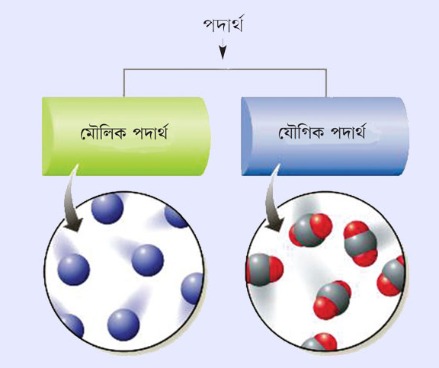
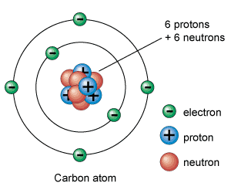
নিচের ছবিগুলো লক্ষ্য করঃ

Slide 8
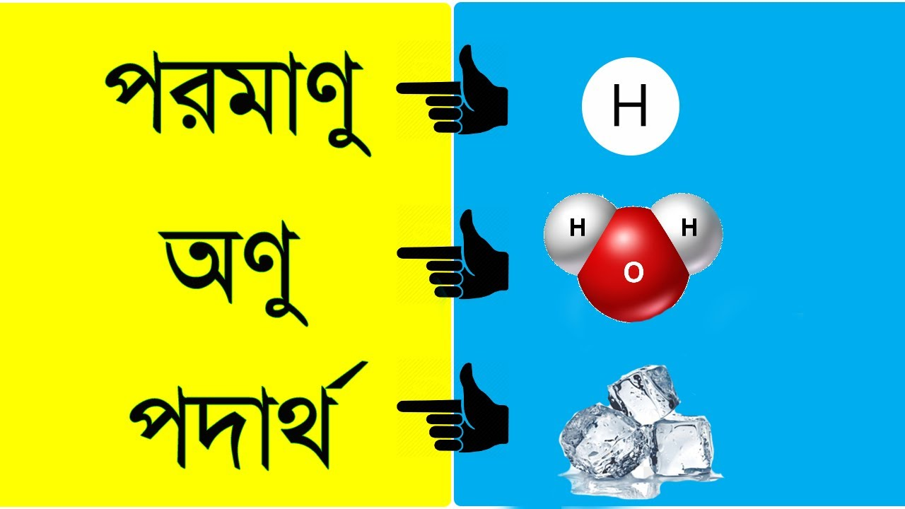
নিচের ছবিগুলো লক্ষ্য করঃ

Slide 9
আজকের পাঠ…
পদার্থের গঠন

Slide 10
শিখন ফল
এ পাঠ শেষে শিক্ষার্থীরা ……
মৌলিক পদার্থ যৌগিক পদার্থ কি তা ব্যাখ্যা করতে পারবে ।
অণু পরমানু এর মধ্যে পার্থক্য করতে পারবে ।
মৌলের ইংরেজি ও ল্যাটিন নাম থেকে তাদের প্রতীকও অণুর সংকেত লিখতে পারবে ।
মৌলিক ও স্থায়ী কণিকাগুলোর বৈশিষ্ট্য বর্ণনা করতে পারবে ।

Slide 11
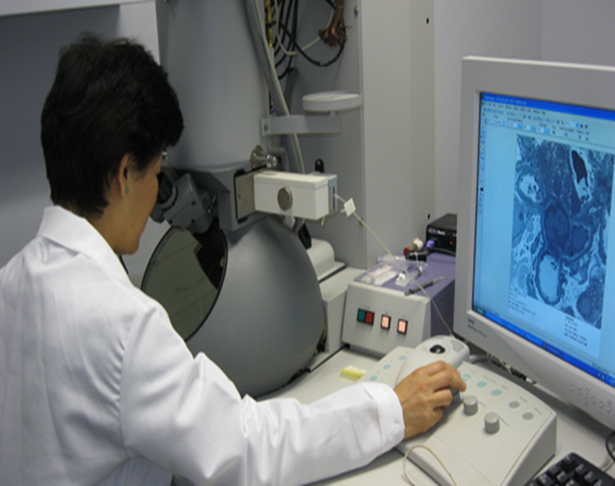
অনুবিক্ষণ যন্ত্রের সাহায্যে পরমাণুর পরীক্ষা

Slide 12
মোলিক পদার্থ
যে পদার্থকে রাসায়নিক পদ্ধতিতে বিশ্লেষণ করে দুই বা ততোধিক ভিন্ন ধর্ম বিশিষ্ট পদার্থে পরিণত করা যায় না, তাকে মৌল বা মৌলিক পদার্থ বলে। অর্থাৎ, যে সকল পদার্থকে ভাঙলে বা বিশ্লেষণ করলে ঐ পদার্থ ছাড়া আর কোনো পদার্থ পাওয়া যায় না, তাকে মৌলিক পদার্থ বলে।
এ পর্যন্ত আবিস্কৃত মৌলিক পদার্থের সংখ্যা ১১৮টি এর মধ্যে ৯৮টি মৌল প্রকৃতিতে পাওয়া যায় । বাকি মৌলগুলো গবেষণাগারে তৈরি করা হয়েছে তাই এদের কৃত্রিম মৌল বলে ।

Slide 13
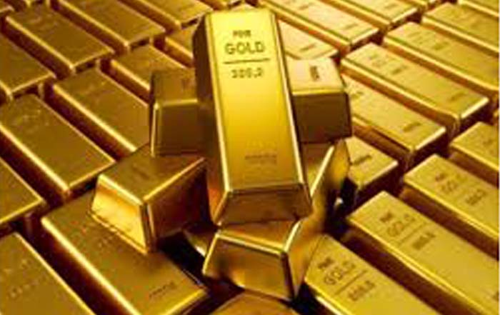
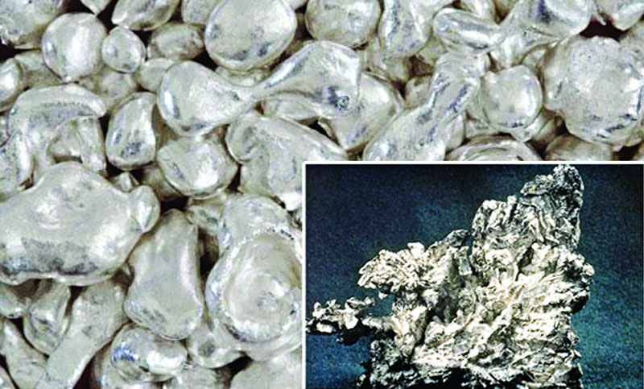
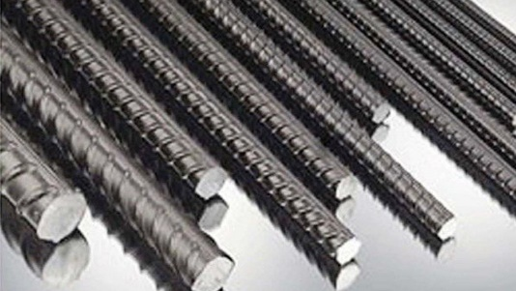
মৌলিক পদার্থ

Slide 14
যৌগিক পদার্থ
যে পদার্থকে বিশ্লেষণ করলে বিভিন্ন ধরনের মৌলিক পদার্থ পাওয়া যায় তাকে যৌগিক পদার্থ বলে। উদাহরণ : পানি (H ₂O) একটি যৌগিক পদার্থ। কারণ, পানির অণুতে সম্পূর্ণ ভিন্নধর্মী হাইড্রোজেন (H) ও অক্সিজেন (O) পরমাণু বিদ্যমান এবং হাইড্রোজেন ও অক্সিজেন এ দুইটি মৌল নির্দিষ্ট ভর অনুপাতে পরস্পর যুক্ত হয়ে পানি উৎপন্ন করে।

Slide 15
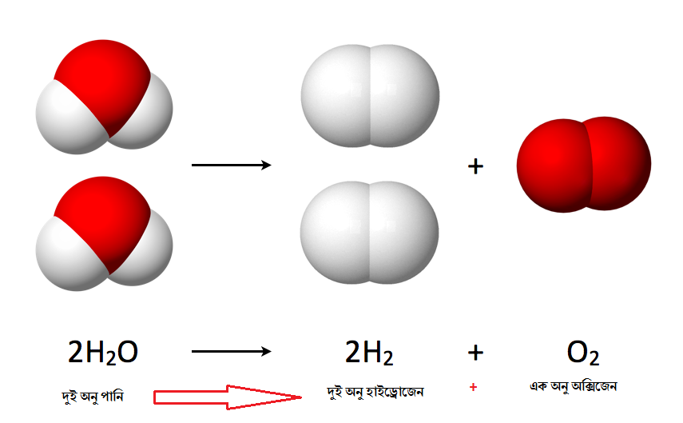
যৌগিক পদার্থ

Slide 16
অণু | পরমাণু
১.অণু মৌলিক যৌগিক পদার্থের ক্ষুদ্রতম কণা । | ১.পরমানু মৌলিক পদার্থের ক্ষুদ্রতম থাকতে কণা ।
২.অণু স্বাধীনভাবে মুক্ত অবস্থায় থাকতে পারে । | ২. সাধারণত পরমানু স্বাধীনভাবে মুক্ত অবস্থায় থাকতে পারেনা তবে কো্নো কোনো মৌলিক পদার্থের পরমানু স্বাধীনভাবে থাকতে পারে । যেমন হিলিয়াম, নিয়ন,আর্গন ইত্যাদি ।
৩. অণু সরাসরি রাসায়নিক বিক্সিয়ায় অংশগ্রহন করে না । রাসায়নিক বিক্সিয়ায় অংশগ্রহণের পূর্বে অণু পরমানুতে বিশ্লিষ্ট হয় । | ৩.পরমানু সরাসরি রাসায়নিক বিক্সিয়ায় অংশ গ্রহন করে ।
৪.পৃথিবীতে যৌগিক পদার্থের সংখ্যা অসংখ্য বলে অণুর সংখ্যাও অসংখ্য । | ৪.বিভিন্ন প্রকার পরমানুর সংখ্যা সীমিত ।
৫. অণুকে ভাঙলে একই বা ভিন্ন মৈলের পরমানু পাওয়া যায় । | ৫.পরমানুকে ভাঙলে ওই মৌলের আর অস্তিত্ব থাকে না ।

Slide 17
মৌলিক প্রতীক
কোন মৌলের ইংরেজি বা ল্যাটিন নামের সংক্ষিপ্ত রূপকে প্রতীক বলে । প্রত্যেকটি মৌলকে সংক্ষেপে প্রকাশ করতে তাদের আলাদা আলদা প্রতীক ব্যবহার করা হয় । যেমন হাইড্রোজেনের প্রতীক H
মৌল | ইংরেজি নাম | প্রতীক
কার্বন | Carbon | C
ক্লোরিন | Chlorin | Cl
ক্যালসিয়াম | Calcium | Ca
কোবাল্ট | Cobalt | Co
ক্যাডমিয়াম | Cadmium | Cd
ক্রোমিয়াম | Chromium | Cr

Slide 18
মৌলিক প্রতীক
মৌল | ল্যাটিন নাম | প্রতীক
সোডিয়াম | Natrium | Na
কপার | Cuprum | Cu
পটাশিয়াম | Kalium | K
সিলভার | Argentum | Ag
টিন | Stannum | Sn
এন্টিমনি | Stibium | Sb
গোল্ড | Aurum | Au
লেড | Plumbum | Pb
টাংস্টেন | Wolfram | W
আয়রন | Ferrum | Fe
মারকারি | Hydrurgyrum | Hg

Slide 19
যৌগের সংকেত
কোন যৌগে উপস্থিত মৌলের ইংরেজি বা ল্যাটিন নামের সংক্ষিপ্ত রূপকে সংকেত বলে । প্রত্যেকটি যৌগকে সংক্ষেপে প্রকাশ করতে তাদের আলাদা আলদা সংকেত ব্যবহার করা হয় । হাইড্রোজেন অণুর সংকেত $H_{2}$
অণুর নাম | সংকেত
নাইট্রোজেন | $$N_{2}$$
এমোনিয়া | N$H_{3}$
ক্লোরিন | $${Cl}_{2}$$
সালফিউরিক এসিড | $H_{2}$S$O_{4}$
হাইড্রোক্লোরিক এসিড | HCl

Slide 20
ক্লোরিন পরমানু
কক্ষপথ
+
নিউক্লিয়াস

Slide 21
পরমাণু চার্জ নিরপেক্ষ কেন
-
ইলেকট্রন
+
প্রোটন
নিউট্রন

Slide 22
পরমাণুর কণিকাসমুহ
পরমাণুতে প্রোটন, ইলেকট্রন ও নিউট্রনসহ বিভিন্ন কনিকা রয়েছে। এই তিনটি পরমানুর স্থায়ী কনিকা। স্বাভাবিক অবস্থায় পরমাণুর প্রোটন ও ইলেকট্রন সমান থাকে। নিউট্রন সংখ্যা কখনো সমান আবার কখনো বেশী থাকে। ভিন্ন ভিন্ন মৌলের প্রতিটি পরমানুই একই বৈশিষ্টের অধিকারী। প্রোটন ও নিউট্রনের আপেক্ষিক ভর সমান, ইলেকট্রনের আপেক্ষিক ভর ১টি প্রোটন বা ১টি নিউট্রনের ভাগের $\frac{1}{1840}$ সমান।
কণিকা | প্রতীক | আপেক্ষিক ভর | আপেক্ষিক আধান | প্রকৃত ভর | প্রকৃত আধান
প্রোটন | P | 1 | +1 | 1.67×${10}^{‒24}$g | 1.60×${10}^{‒19}$g
নিউট্রন | N | 1 | 0 | 1.675×${10}^{‒24}$g | 0
ইলেকট্রন | e | $$\frac{1}{1840}$$ | –1 | 9.11×${10}^{‒28}$g | ‒1.60×${10}^{‒19}$g

Slide 23
প্রোটন
আবিস্কারক
রাদারফোর্ড
প্রোটন
আধান
+1.60×10⁻¹⁹ C
ভর
1.67×10⁻²⁴ g
কাজঃ পরমাণুকে চিনতে সাহায্য করে

Slide 24
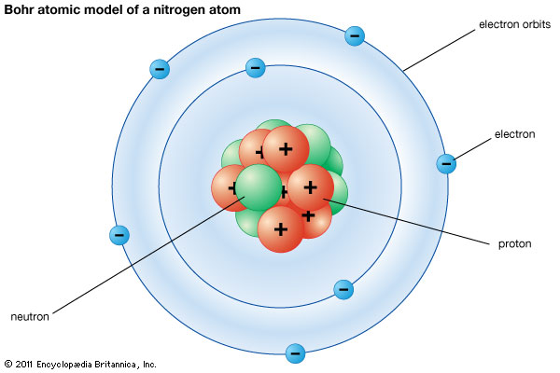
ইলেকট্রন
কক্ষপথ
ইলেকট্রন
আবিস্কারক
জে, জে, থমসন
আধান
-1.60× 10⁻¹⁹ C
ভর
9.11×10⁻²⁸ g
কাজঃ রাসায়নিক বন্ধন সৃষ্টি করে

Slide 25
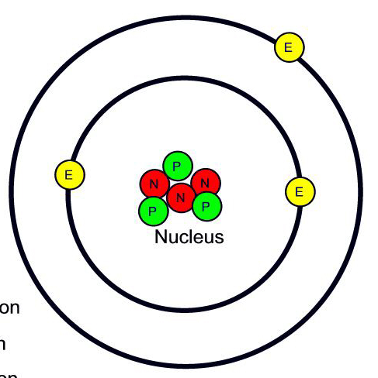
নিউট্রন
আবিস্কারক
চ্যাডউইক
নিউট্রন
আধান
নাই
ভর
1.675 × 10⁻²⁴ g
কাজঃ নিউক্লিয়াসের স্থিতিশীলতা

Slide 26
দলীয় কাজ
ক গ্রুপ
পরমানুর ক্ষুদ্রতম কণিকা সমুহ সংক্ষেপে বর্ণনা কর।
খ গ্রুপ
কপার , পটাশিয়াম , টাংস্টেন মারকারি মৌলের ল্যাটিন নাম ও প্রতীক লিখ ।

Slide 27
মূল্যায়ন
১। পরমাণু কী?
২। ইলেকট্রন পরমাণুর কোথায় অবস্থান করে?
৩। পরমাণু কি কি উপাদান দ্বারা গঠিত?
4। প্রতীক কাকে বলে ?
৫। সংকেত কাকে বলে ?

Slide 28
বাড়ির কাজ
পোষ্টার কাগজে পরমাণুর ক্ষুদ্রতম কণা সমূহকে বিভিন্ন রং দ্বারা চিহ্নিত করে পরমাণুর একটি মডেল অংকন কর।

Slide 29
সবাইকে ধন্যবাদ সবাই ভালো থাকবে

